Slide 1

Юридические риски клиники при оказании медицинской помощи с применением телемедицинских технологий
2
+
2
+
Варюшин М.С., к.ю.н.

Slide 2
Идеальная телемедицина
Заключается Договор оказания платных медицинских услуг.
Дается информированное добровольное согласие на медицинское вмешательство (письменно, с УКЭП / ЕСИА).
Дается согласие на обработку персональных данных (или поручение).
Пациент и врач идентифицированы (ЕСИА, иные способы), врач и клиника включены в ФРМР и ФРМО, есть подключение к ЕСИА и ЕГИСЗ.
Необходимая информация раскрыта перед пациентом.
Диагноз не ставится (даже предварительный, только уточнение).
Соблюдаются порядки оказания медицинской помощи.
Консультация фиксируется и документируется, медицинская документация подписывается УКЭП, высылается лицу, ее запросившему.
Мед. документация и сопутствующие материалы хранятся, требования к защите информации и персональным данным соблюдаются.

Slide 3
нарушения медицинского законодательства
Оказываются информационные услуги / консультации по ЗОЖ.
Оказываются медуслуги, не предусмотренные лицензией.
Информированное добровольное согласие на медицинское вмешательство подписывается не УКЭП или не через ЕСИА.
Ставится диагноз (предварительный, рекомендательный).
Не соблюдаются порядки оказания медицинской помощи.
Консультация не фиксируется, не документируется.
Нарушаются информационные права пациента.
Последствия: привлечение к админ. ответственности (ст. 6.30, 14.1, 14.7, 14.8 КоАП) / приостановление лицензии / взыскание убытков, штрафов и неустоек по ЗоЗПП / моральный вред.

Slide 4
нарушения законодательства о персональных данных
Согласие на обработку персональных данных не получено / поручение на обработку не дано.
Обработка поручена, но с нарушениями.
Не соблюдаются требования по защите персональных данных.
Оператор не включен в реестр операторов РКН.
Не соблюдается требование по локализации персональных данных.
Не соблюдаются требования по защите информации.
Последствия: привлечение к админ. ответственности (13.11, 13.12 КоАП) / моральный вред / блокировка сайта (реестр запрещенной информации).

Slide 5
Дело ООО «Телемед»
В августе 2018 года в Управление Роспотребнадзора по Хабаровскому краю обратился гражданин N.
Гражданин указал, что в нарушение пункта 46 Порядка (утв. Приказом Минздрава России от 30.11.2017 № 965н) ООО «Телемед» при оказании медицинской услуги с применением телемедицинских технологий не разместило в Интернете информацию о медицинской лицензии, чем нарушило право потребителя на информацию.
ООО «Телемед» привлечено к административной ответственности по ч. 1 ст. 14.8 КоАП РФ.
Дело № А73-6573/2019.

Slide 6
Дело ООО «Медсервис-ПМО»
В отсутствие прямых норм, предусматривающих возможность применения телемедицинских технологий при проведении предрейсовых и послерейсовых медицинских осмотров, притом что Порядок №835н предполагает непосредственное взаимодействие медицинского работника с водителем, суды первой и апелляционной инстанций пришли к верному выводу о неприменении к спорным правоотношениям положений о дистанционном наблюдении за состоянием здоровья пациента.
Дело № А59-3632/2018.
Аналогичное дело № А53-12338/2018 (но все закончилось хорошо)

Slide 7
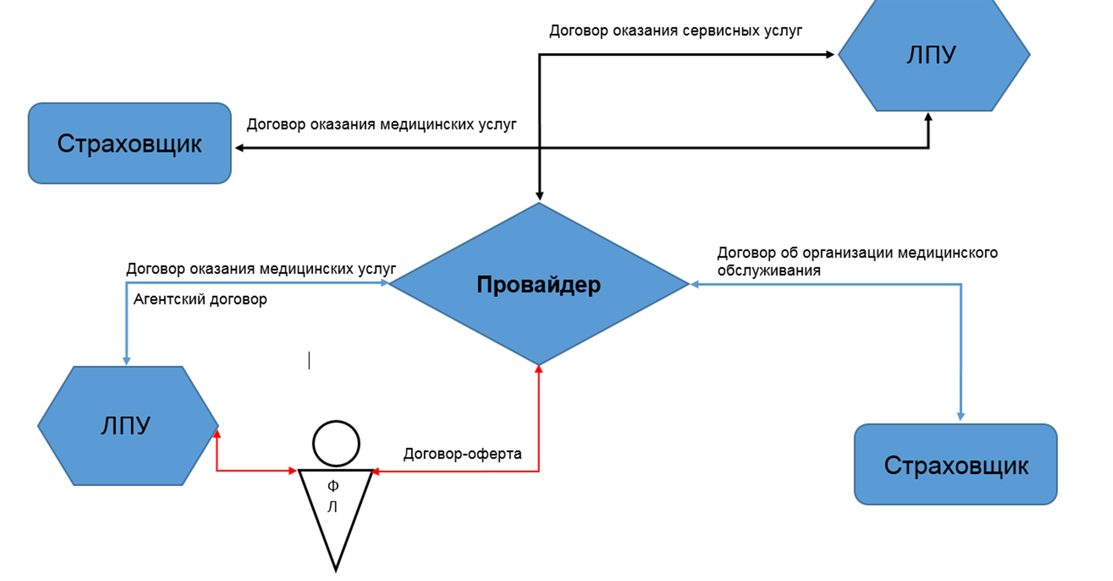
Договорные отношения (пример)

Slide 8
Способы защиты прав
Преддоговорные отношения:
Due diligence проекта с полным раскрытием информации.
Соглашения о ведении переговоров (неустойка, штрафы, убытки).
Договорные отношения:
Неустойка (штрафы, пени).
Убытки.
Односторонний отказ от договора / изменение договора.
Возмещение потерь.
Заверение об обстоятельствах.

Slide 9
Разграничение ответственности
Консультирующая клиника – клиника, запросившая консультацию.
Клиника – врач (консультант).
Клиника – провайдер (организатор телемедицинской платформы) / операторы иных информационных систем.
Клиника – страховщик.

Slide 10
Пример договорных условий
В случае поступления к Заказчику от Пациентов, их законных представителей, государственных органов претензий, исков, требований, жалоб, заявлений, постановлений, предписаний, а равно вовлечения Заказчика в судебный процесс и/или наложения на Заказчика штрафа по результатам рассмотрения компетентными государственными органами дел о нарушении прав Пациентов, дел о нарушении законодательства Российской Федерации (далее – «РФ»), причиной которых явилось предоставление Исполнителем услуг по Договору с нарушением условий Договора, законодательства РФ, включая, но не ограничиваясь перечисленным, нарушения срока предоставления Услуг, правил оказания медицинских слуг, обработки персональных данных Пациентов Заказчика, Исполнитель обязуется незамедлительно вступить в спор, разбирательство и/или процесс на стороне Заказчика и обеспечить представление пояснений, доказательств и в целом защиту прав Заказчика на уровне, требуемом Заказчиком и/или характером поименованных обязательств и условиями оборота, а также в течение 5 (пяти) рабочих дней с момента поступления соответствующего требования Заказчика возместить понесенный Заказчиком в указанной в настоящем пункте связи реальный ущерб в полном объеме, установленном требованием Заказчика, в том числе судебные и иные расходы согласно вступившему в силу решению суда.

Slide 11
Возмещение потерь
Не путать с убытками.
Потери устанавливаются соглашением, которое должно быть явным и недвусмысленным.
Соглашение о потерях в составе другого договора – самостоятельная сделка.
Нет причинно-следственной связи между поведением стороны и потерями, за исключением недобросовестных, но есть между обстоятельствами и потерями.
Потери устанавливаются в виде суммы либо порядка ее определения. Их размер не доказывается. Суд не может уменьшить размер потерь.

Slide 12
Заверения об обстоятельствах
Заверения об обстоятельствах – условие договора ибо самостоятельный документ, имеющий объективную форму.
Заверение об обстоятельствах в составе другого договора – самостоятельная сделка.
Заверение может также быть предоставлено третьим лицом, обладающим правомерным интересом в том, чтобы между сторонами был заключен, исполнен или прекращен договор, с которым связано заверение.
Пострадавшая сторона вправе: взыскать убытки или предусмотренную договором исключительную неустойку; либо произвести такое взыскание наряду с отказом от договора; либо оспорить такой договор на основании ст. ст. 178 или 179 ГК РФ и взыскать убытки.
Ответственность наступает независимо от того, было ли такой стороне известно о недостоверности таких заверений, если иное не предусмотрено соглашением сторон.

Slide 13
СПАСИБО за внимание
2
+
2
+
Варюшин Михаил, к.ю.н.
преподаватель Высшей школы юриспруденции НИУ ВШЭ
varyushinms@gmail.com
+7 916 622 23 11

